Slide 1
모던 웹 애플리케이션 개발2
2023/01/04(수)
김지홍

Slide 2
목차
프로젝트 생성 및 구성
화면 구현
기능 구현
실행

Slide 3
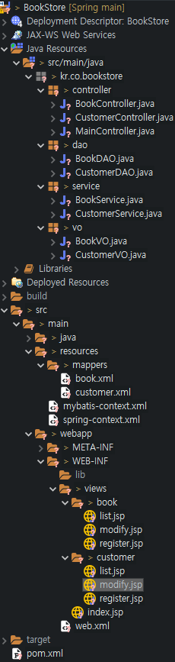
1. 프로젝트 생성 및 구성

Slide 4

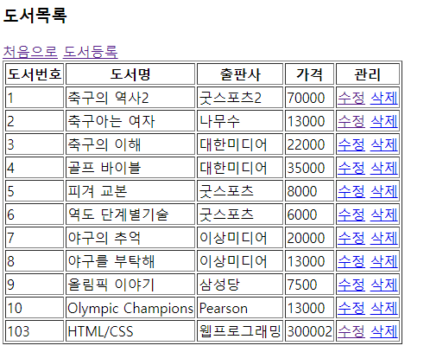
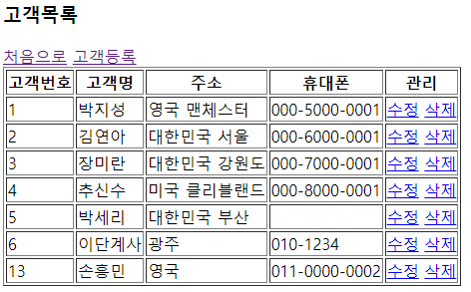
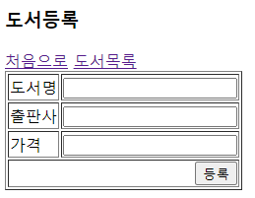
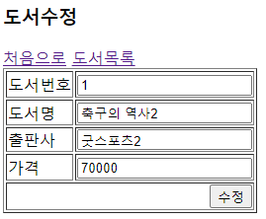
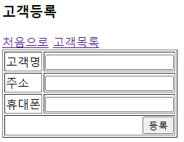
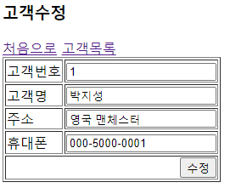
2. 화면 구현

Slide 5
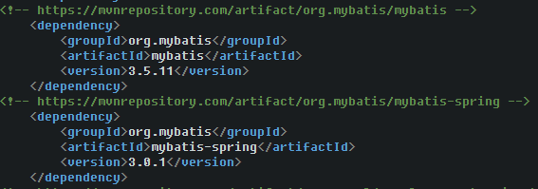
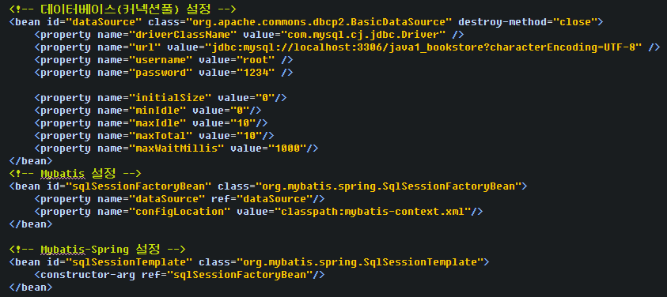
3. 기능 구현
pom.xml
spring-context.xml
pom.xml에 mybatis 를 추가 spring-context.xml 에 설정을 해준다

Slide 6
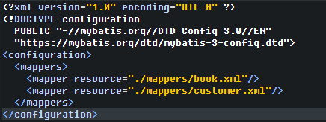
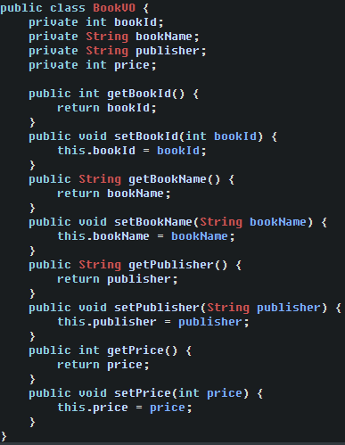
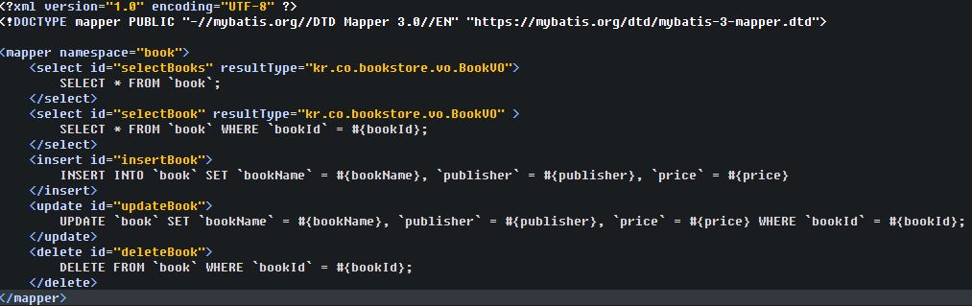
3. 기능 구현
src > main > resources > mybatis-context.xml
BookVo
src > main > resources > mappers > book.xml
mybatis-context.xml 에 sql 설정을 할 파일을 mapper에 등록하고 각 파일에 sql을 사용한다.

Slide 7
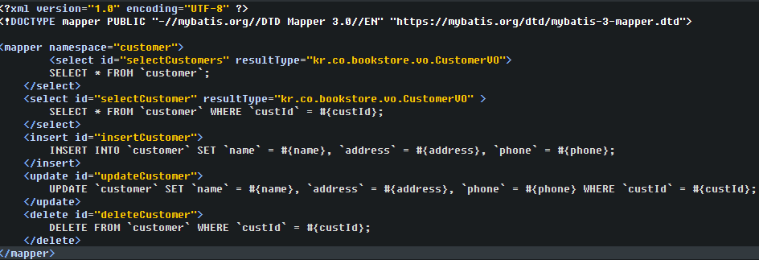
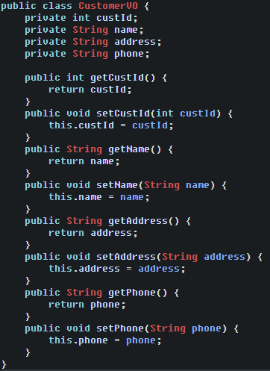
3. 기능 구현
src > main > resources > mappers > customer.xml
CustomerVo

Slide 8
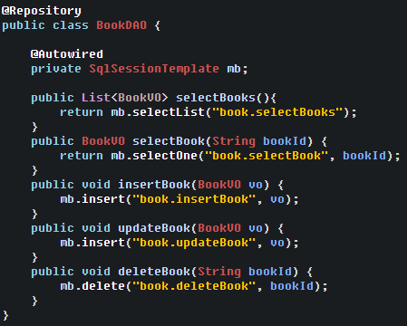
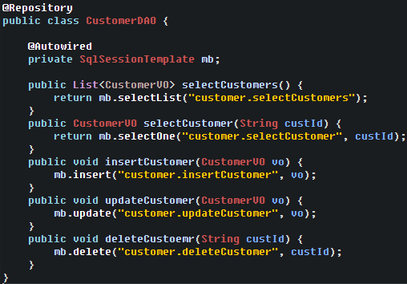
3. 기능 구현
BookDAO
CustomerDAO
Sqlsession을 불러와 앞선 mapper에 등록한 namespace.key 값으로 sql을 호출

Slide 9
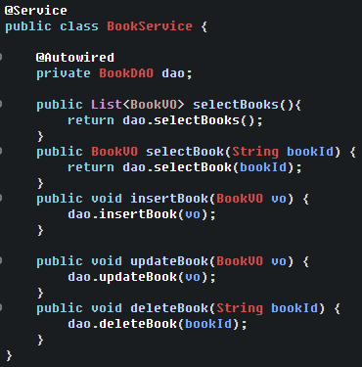
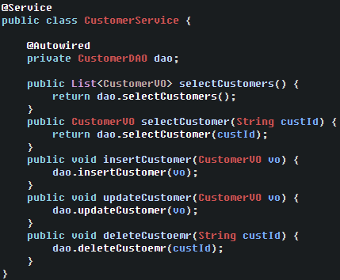
3. 기능 구현
BookService
CustomerService

Slide 10
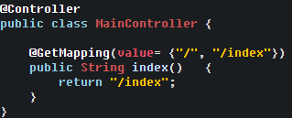
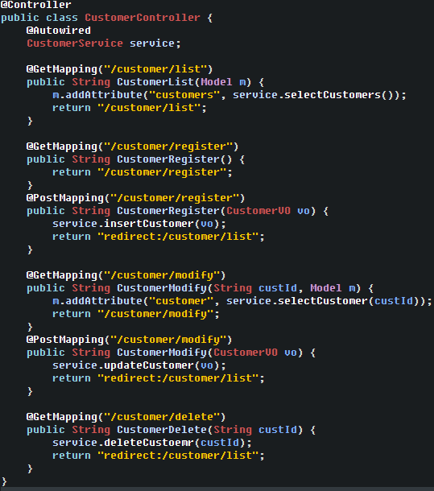
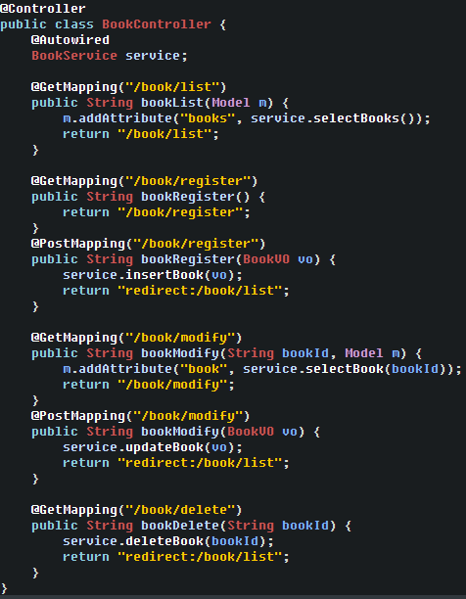
3. 기능 구현
MainController
CustomerController
BookController

Slide 11
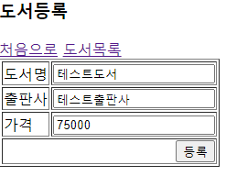
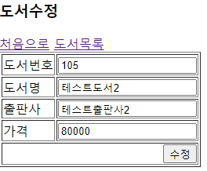
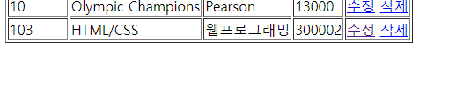
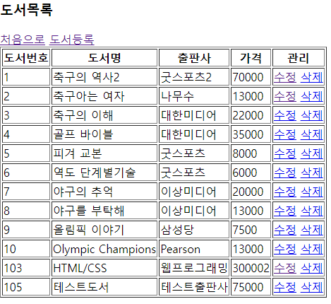
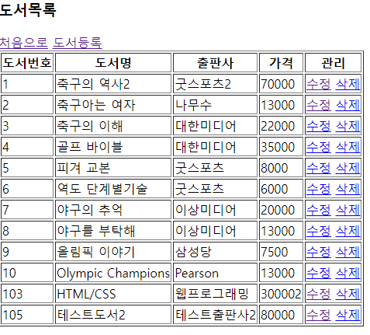
4. 실행
도서 등록
도서 수정
도서 삭제

Slide 12
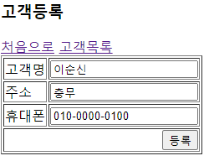
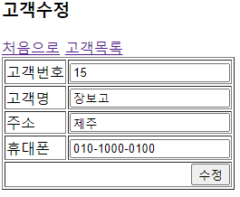


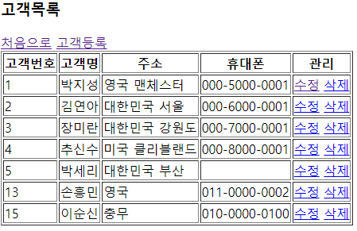
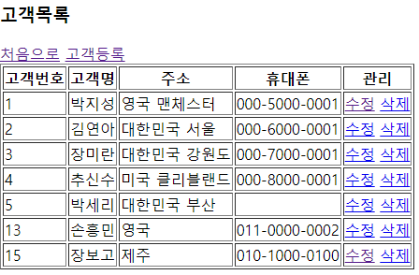
4. 실행
고객 등록
고객 수정
고객 삭제

